Slide 1

2017
超越学科界限的认知基础第1组第十一周学习汇报
——黄轩宇 张煜洲 费家骏

Slide 2

01
本周工作展示
02
逻辑模型
03
修改过程及讨论

Slide 3

01
PART ONE
本周工作展示

Slide 4

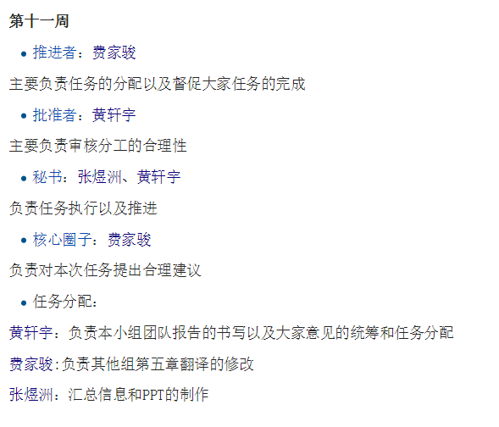

本周工作展示之合弄制宪章

Slide 5
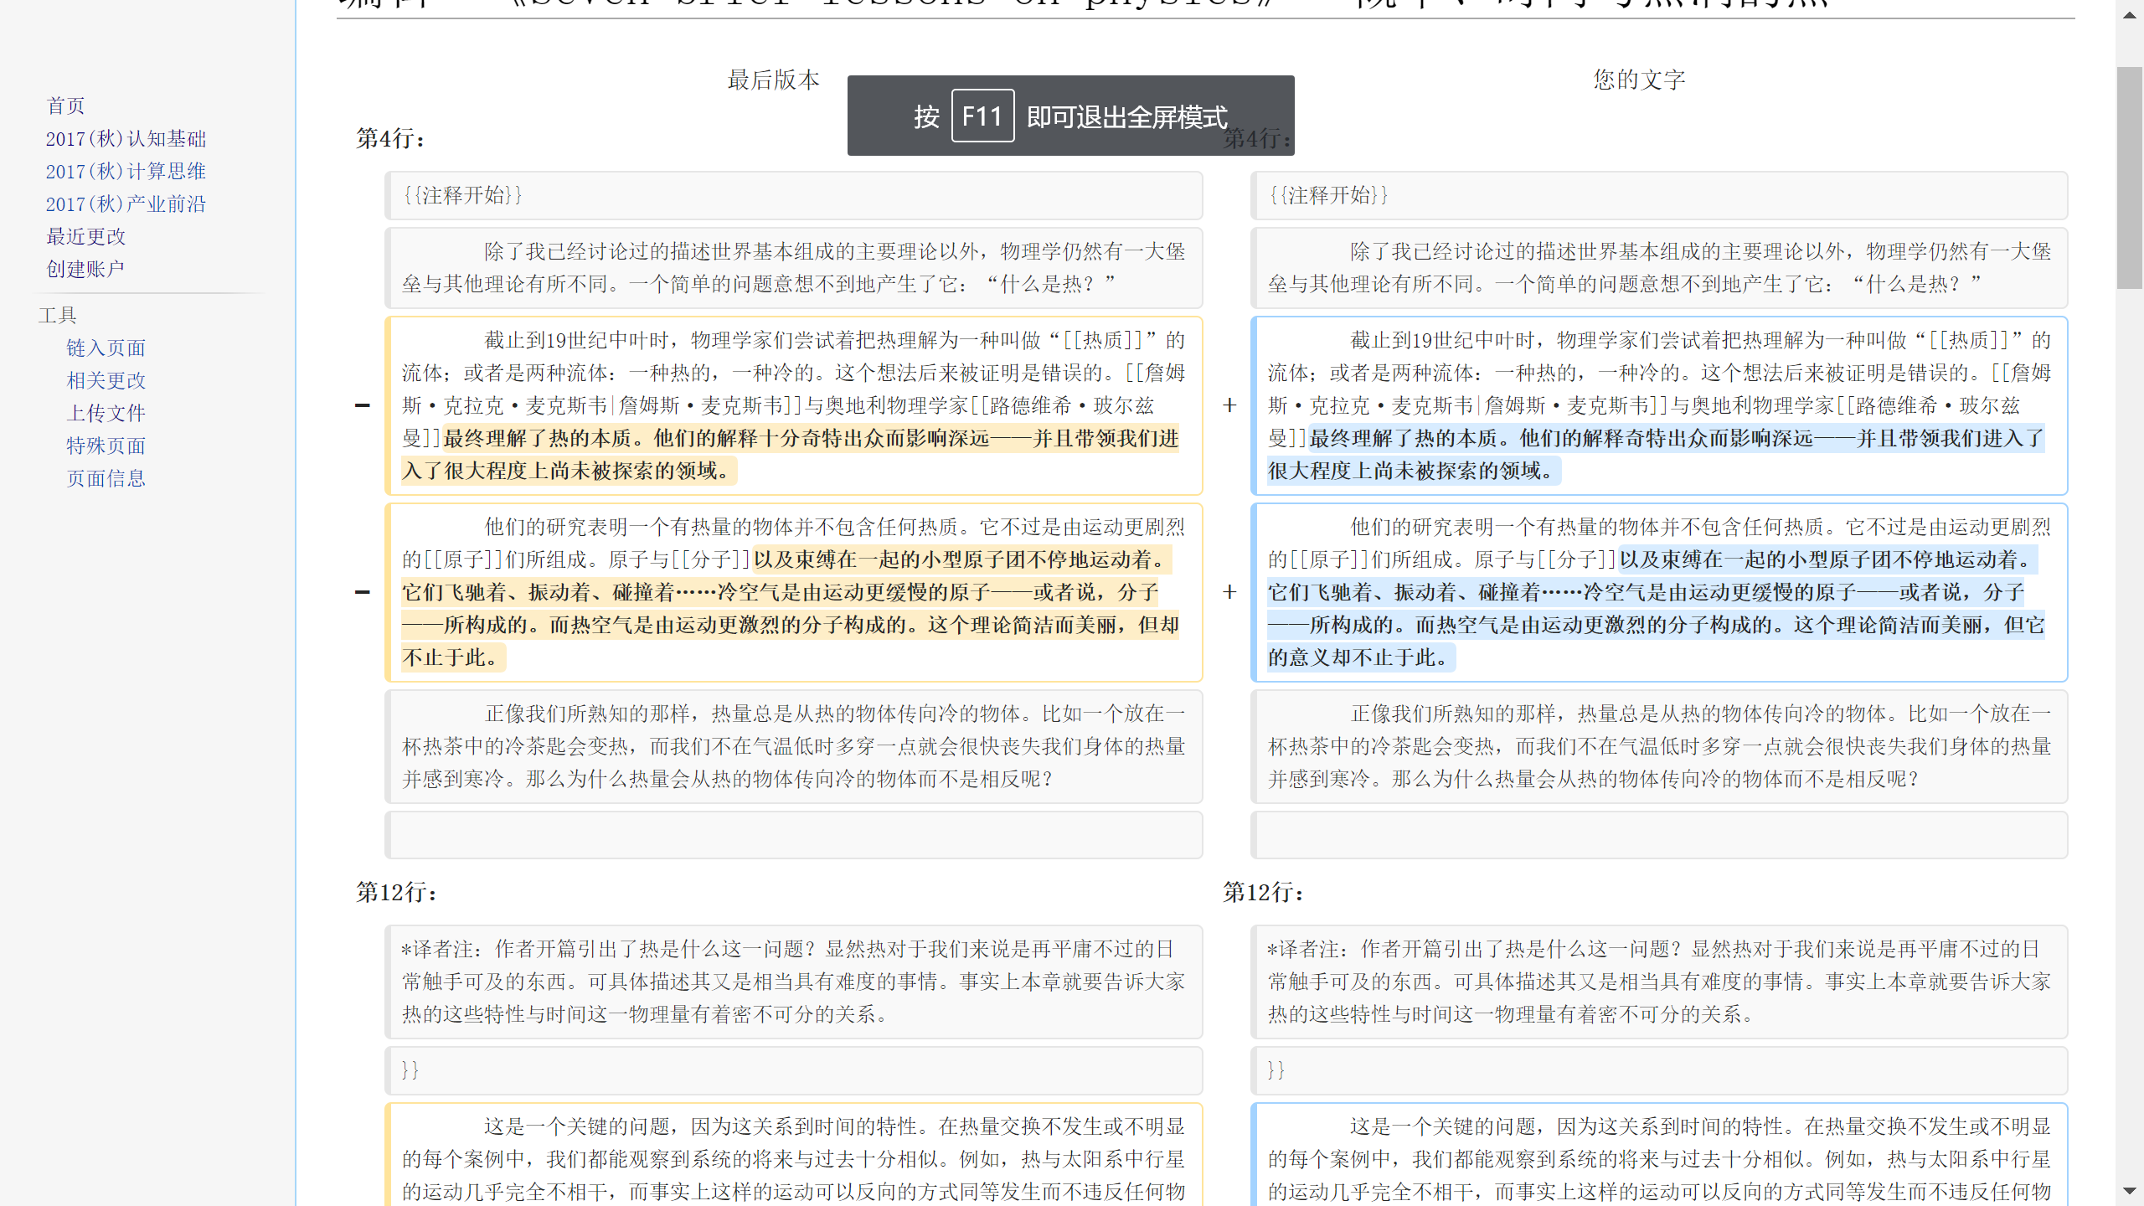
本周工作展示

Slide 6
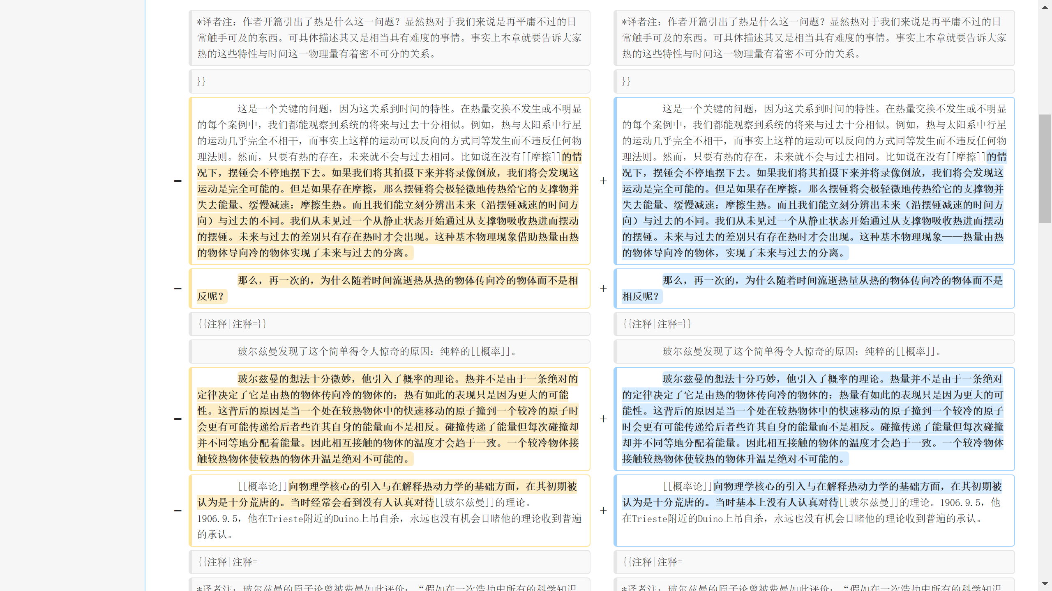
本周工作展示

Slide 7
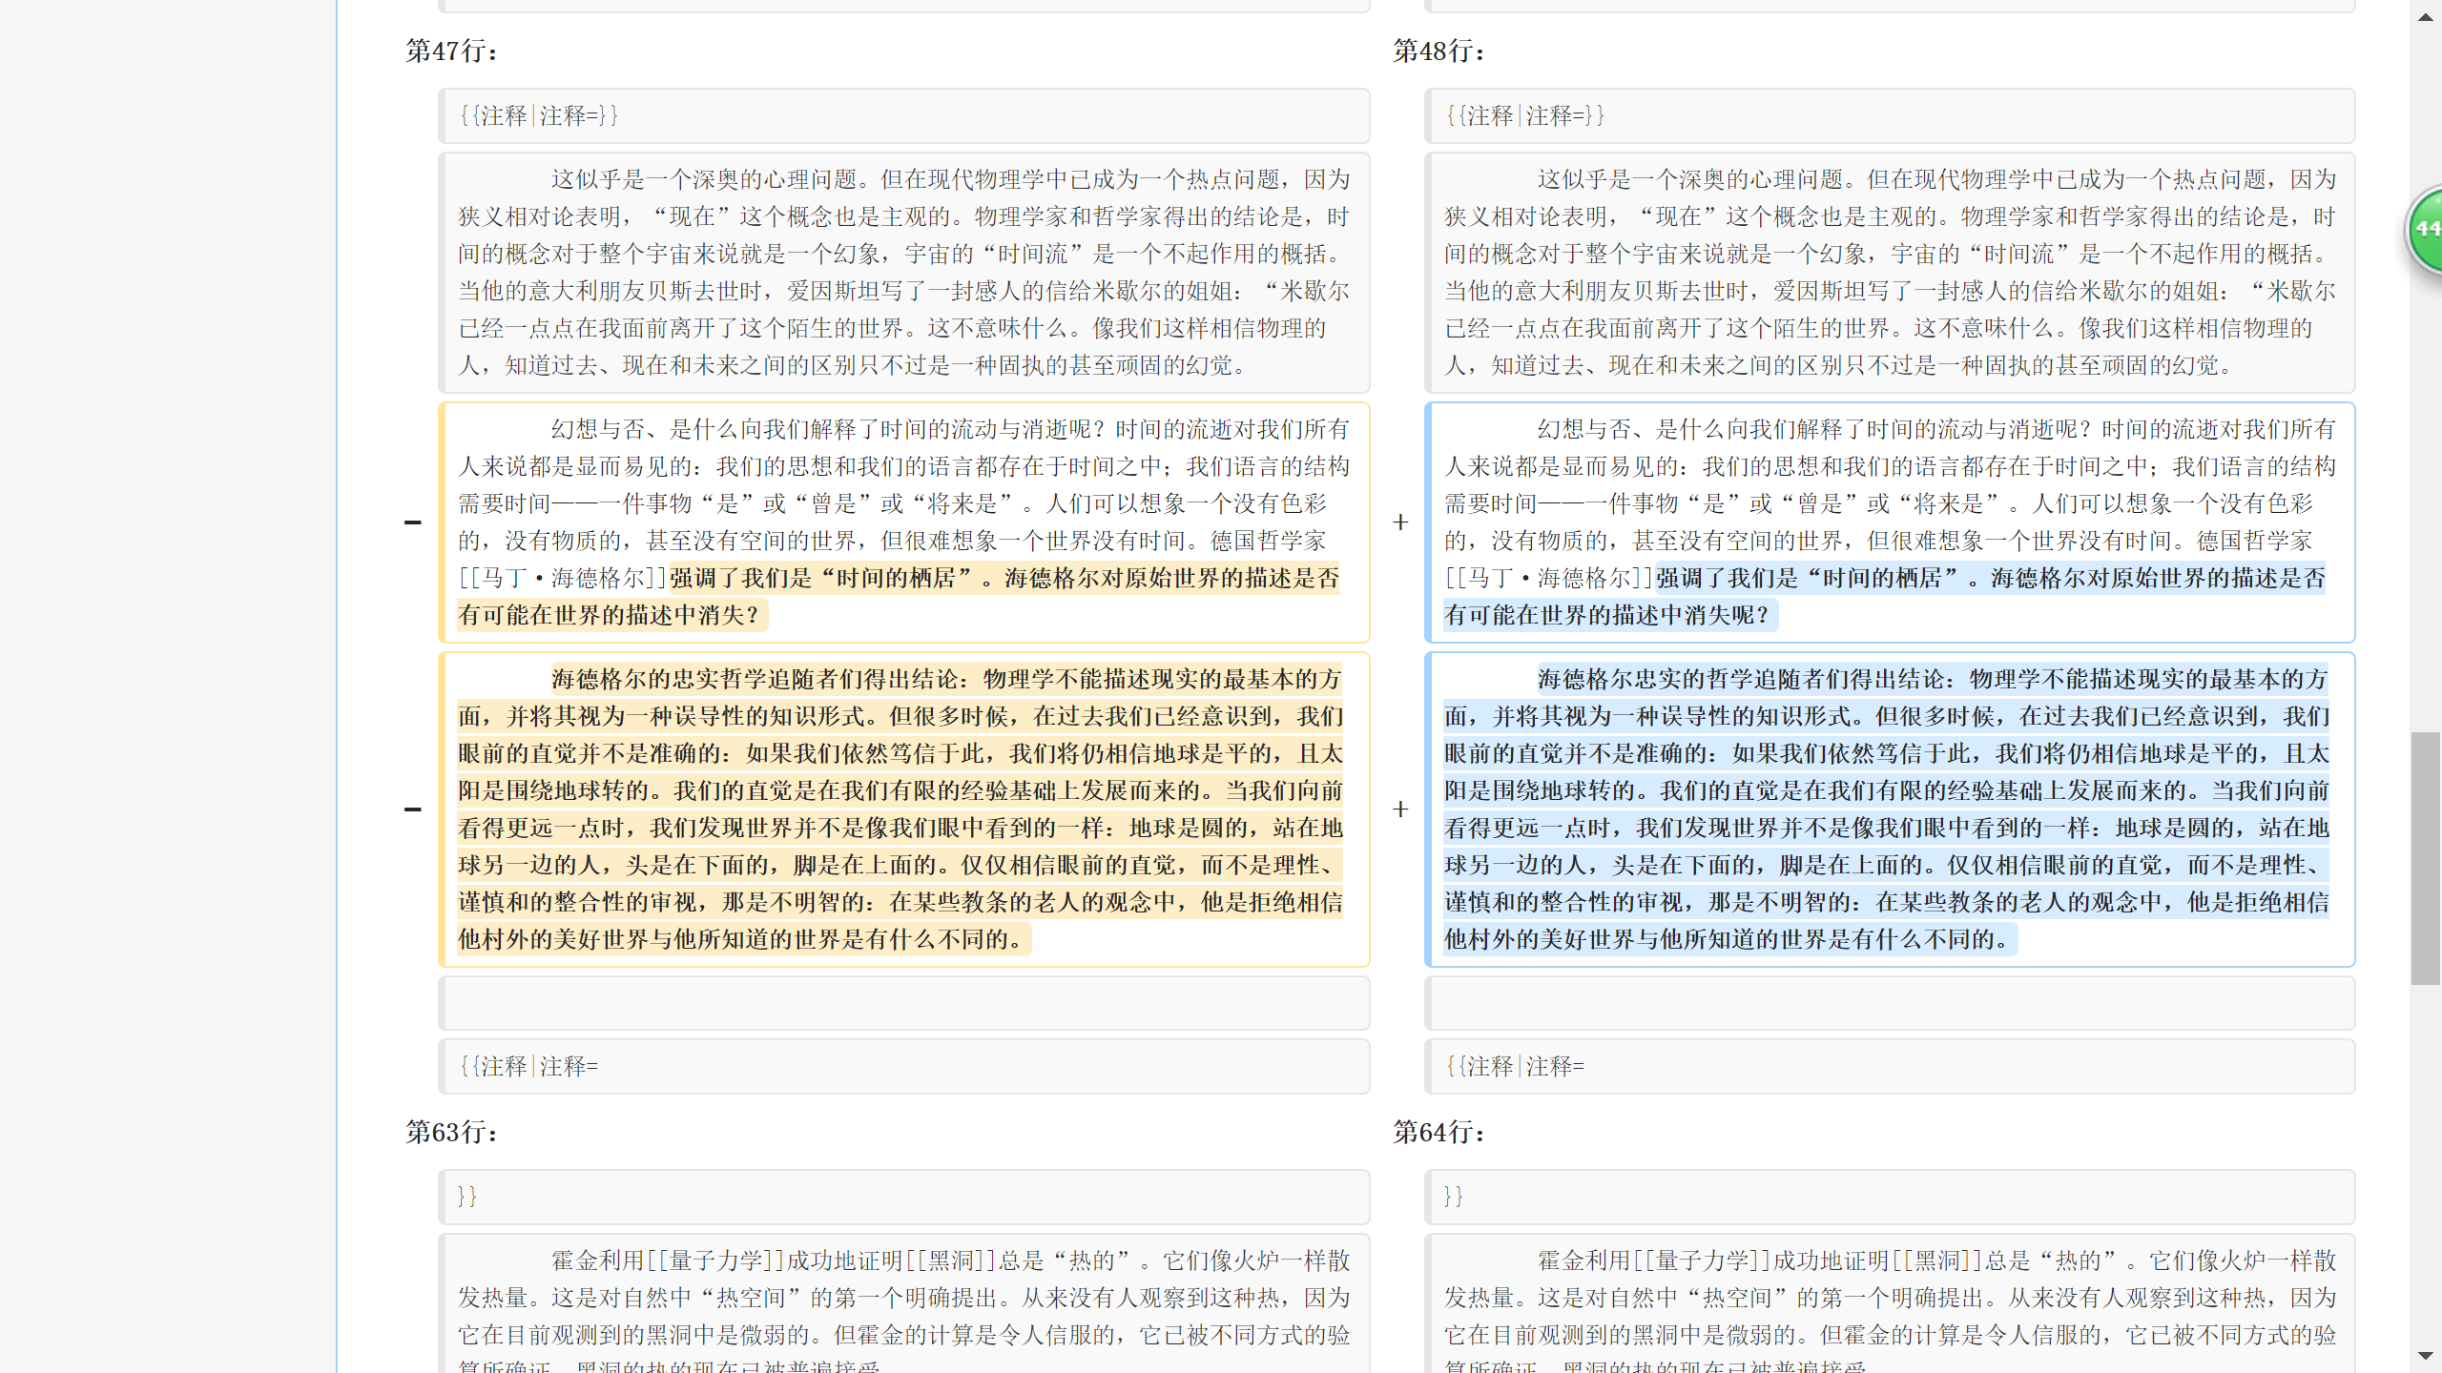
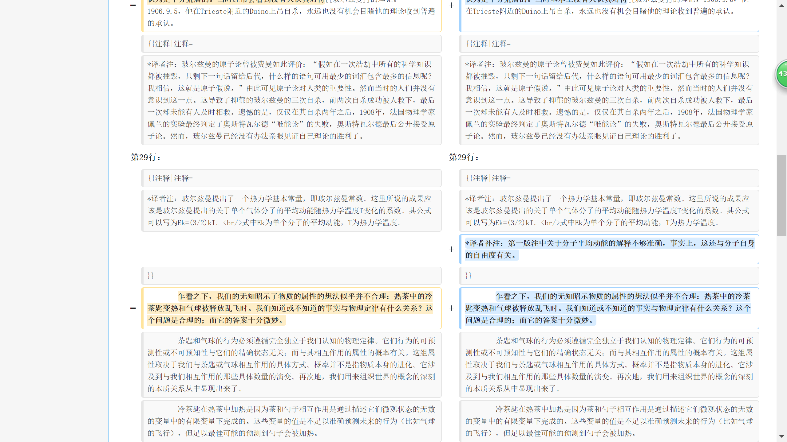
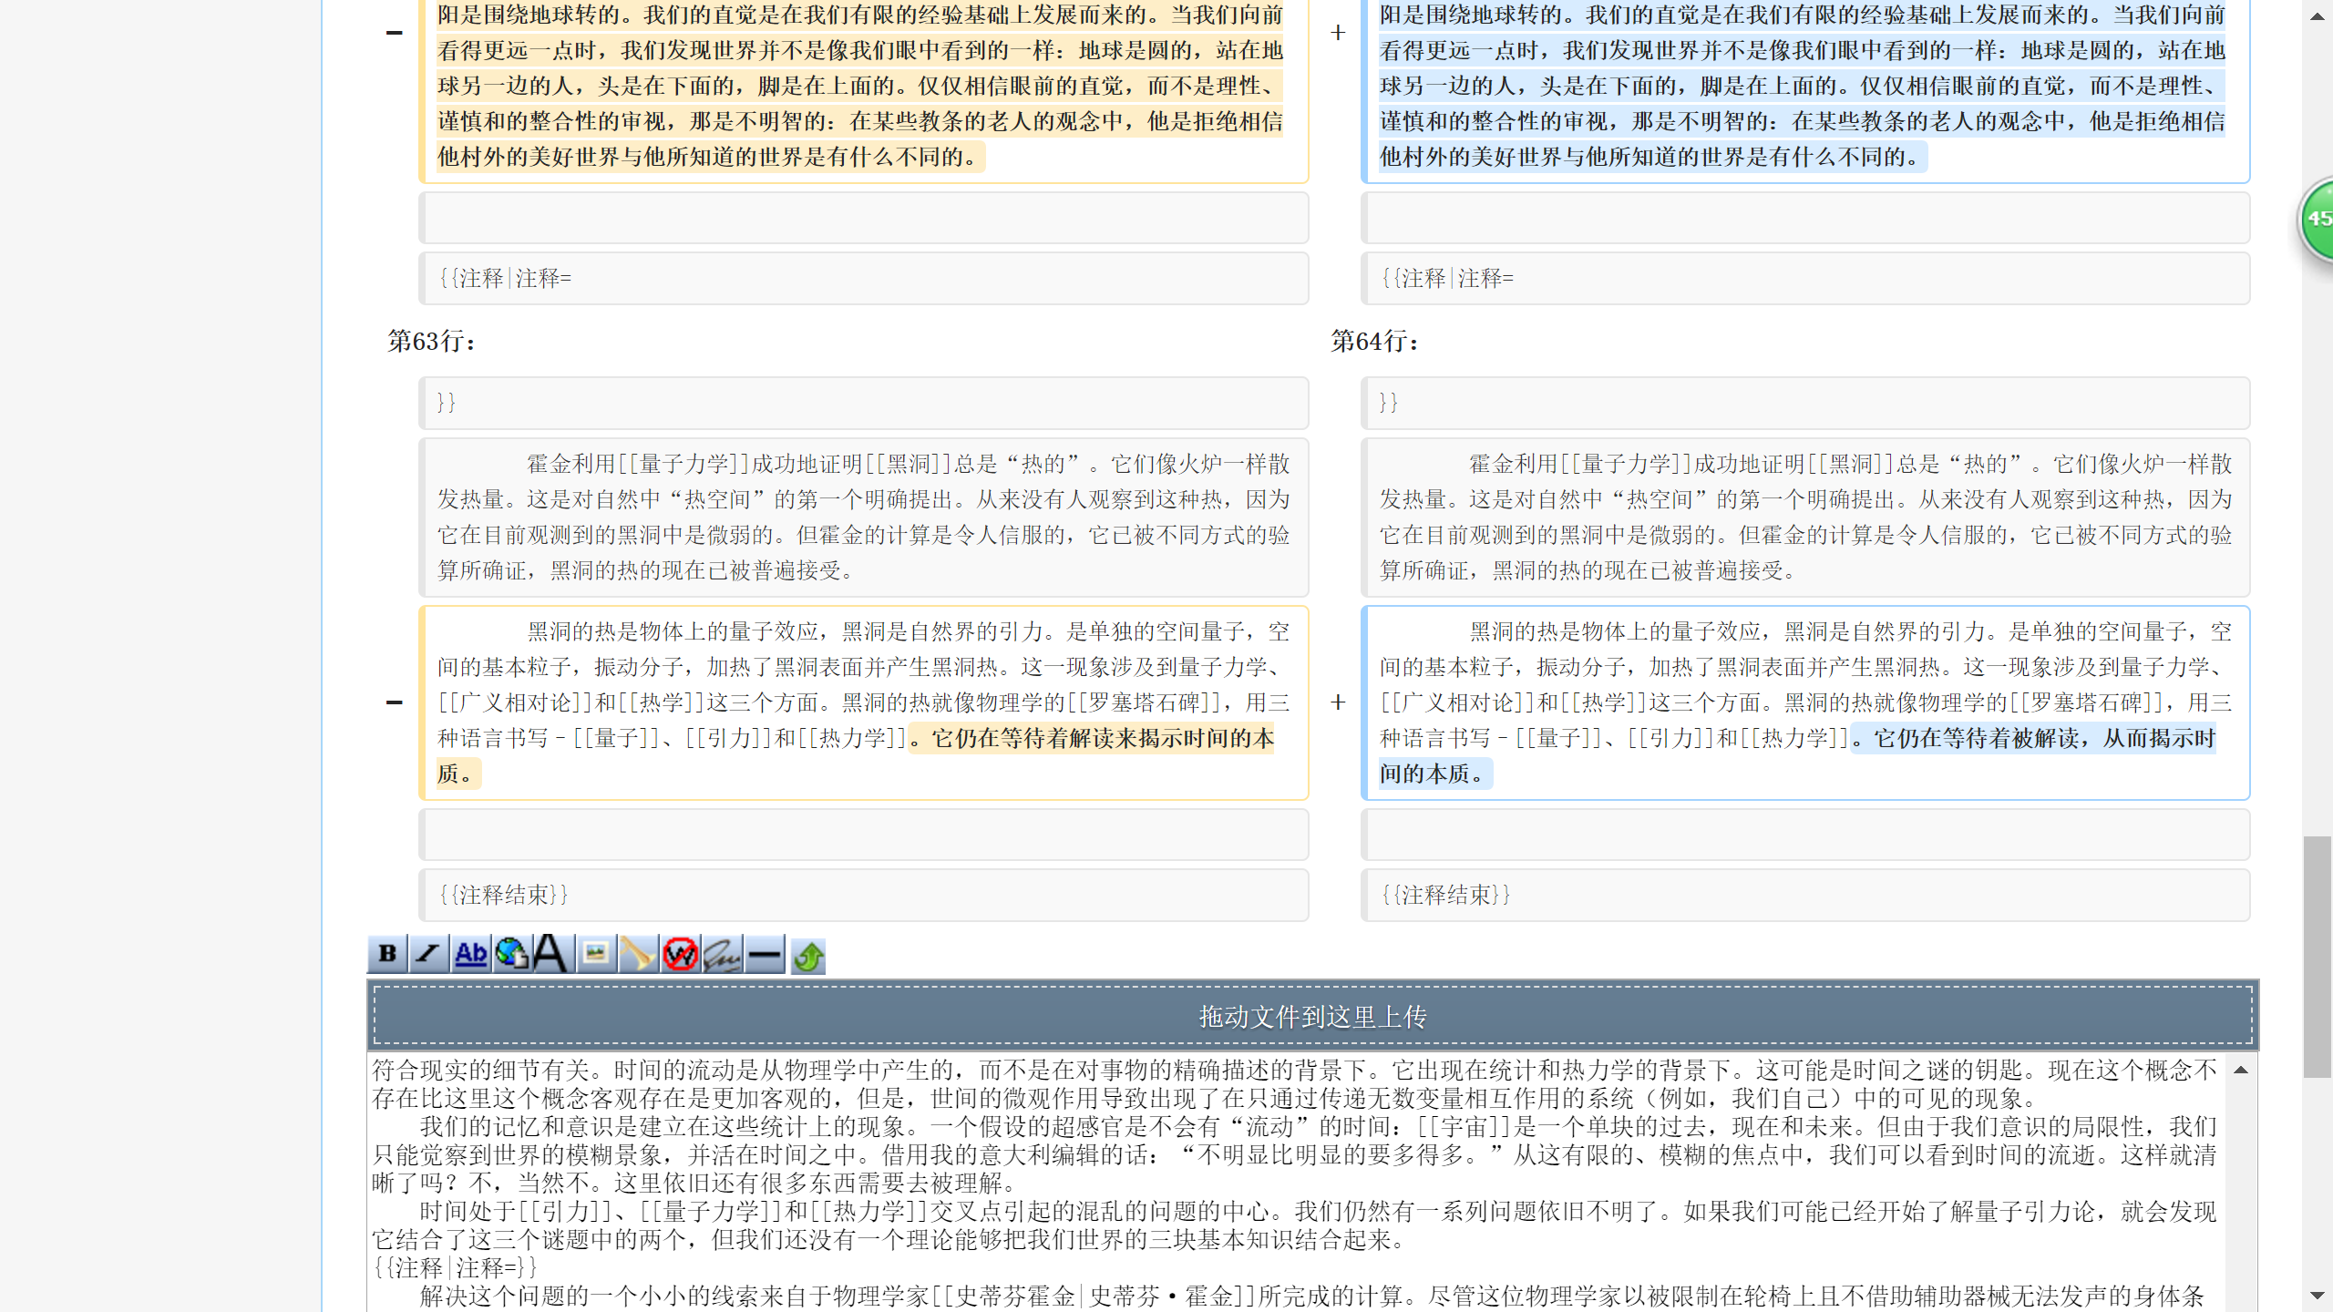
本周工作展示

Slide 8
02
PART TWO
逻辑模型

Slide 9
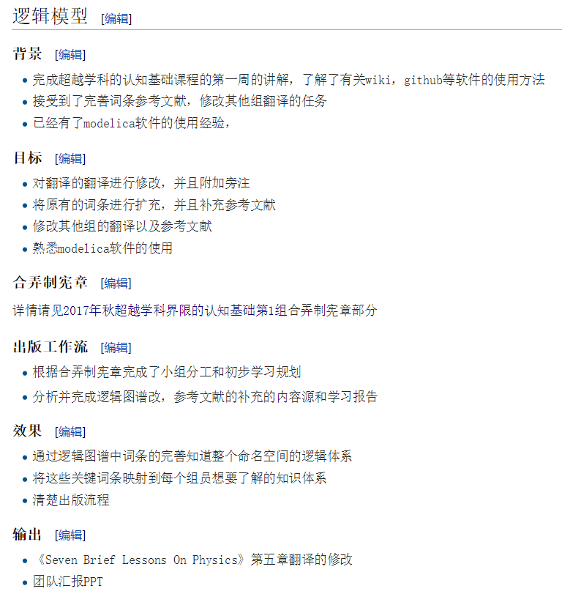
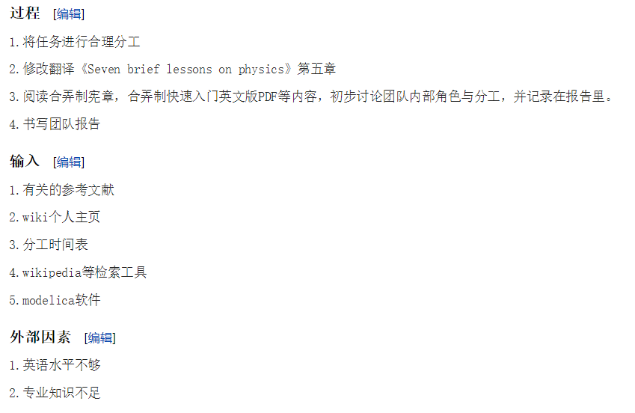
逻辑模型

Slide 10
03
PART THREE
讨论及修改过程

Slide 11
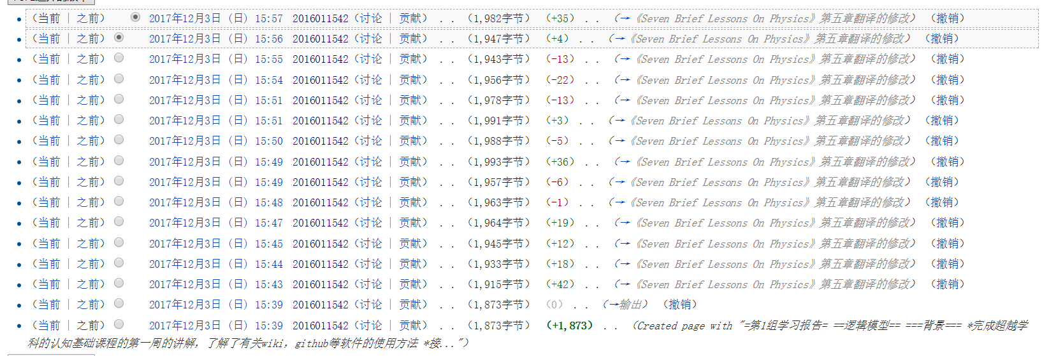
讨论及修改过程

Slide 12
讨论
但是由两人共同创建词条时，黄轩宇同学链接到wiki百科时输入的是中文，经过研究，我们解决了这个小问题
经过讨论，我们组确定了分工以及将作为关键词条出现的词条，还基本拟定了逻辑模型
在由费家骏翻译的过程中没有什么问题
THANKS FOR
WATCHING

